Slide 1
Тема урока:
«ПЛОДЫ»

Slide 2
Цели урока:
-Дать определение плода;
-Изучить строение плодов;
-Узнать классификацию;
Познакомиться со значением плодов, а также узнать способы их распространения.

Slide 3
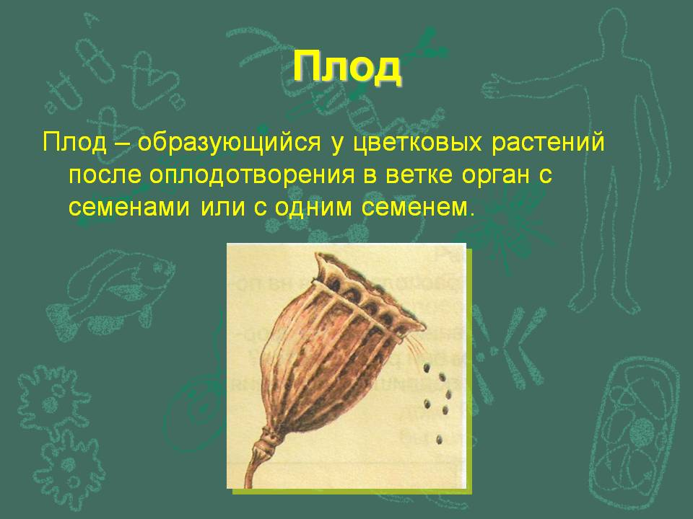

Slide 4
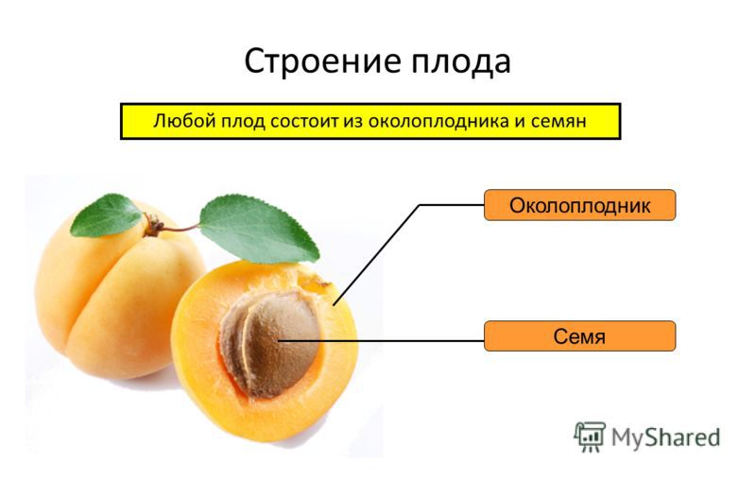

Slide 5
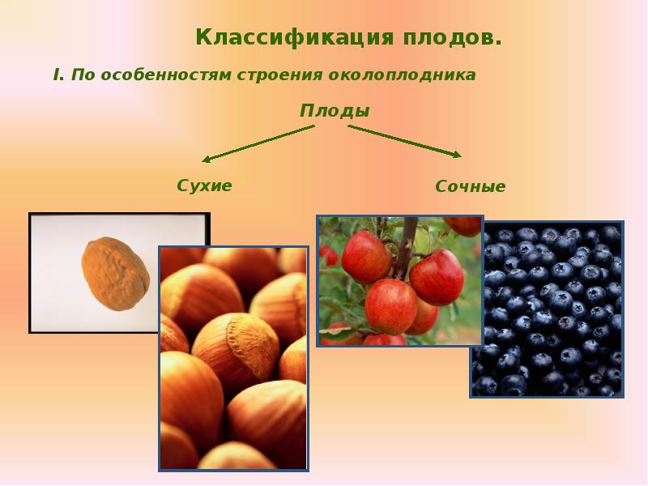

Slide 6
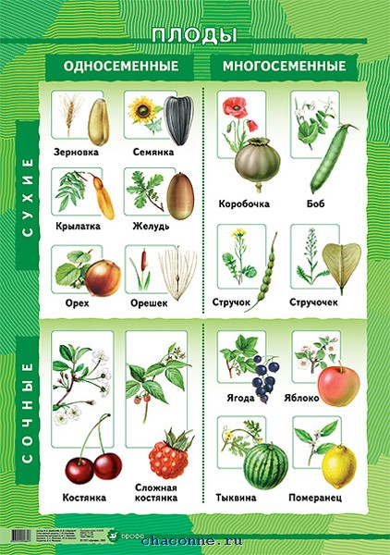

Slide 7
Значение плодов
Защита семян и их распространение

Slide 8
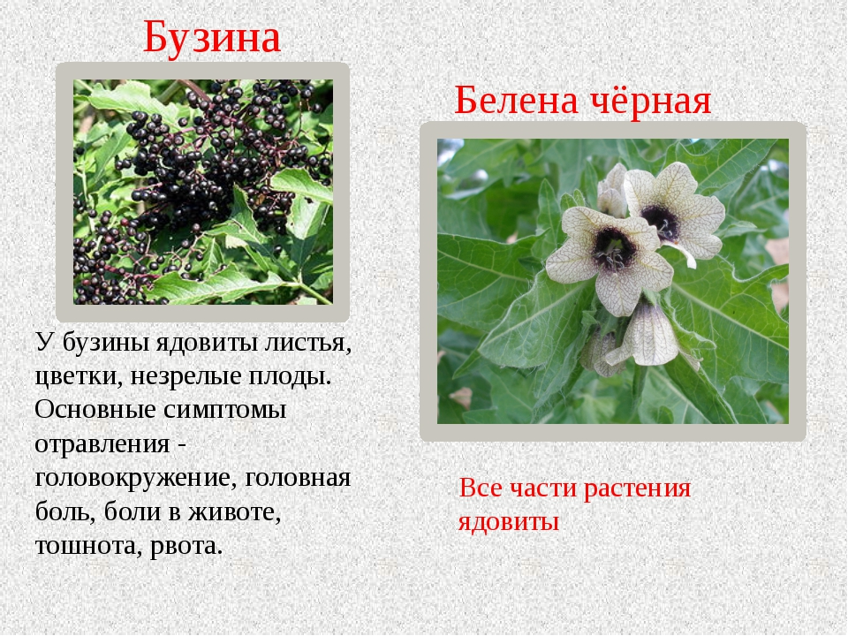
Осторожно!!!Ядовитые растения!

Slide 9
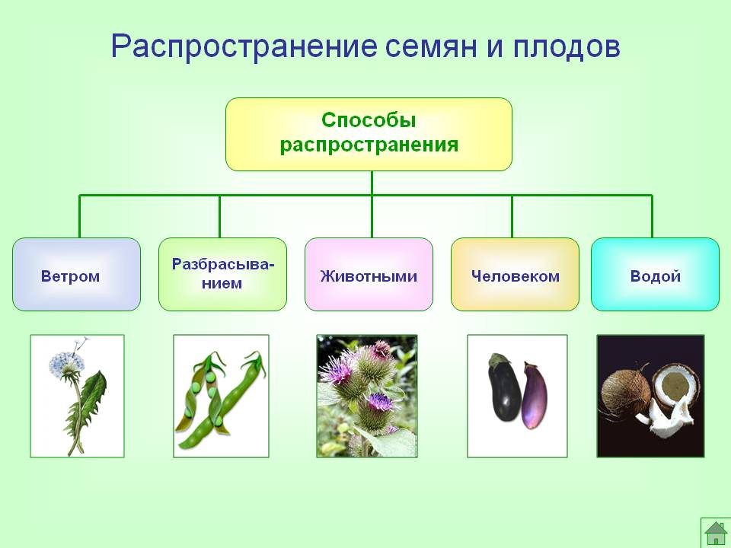

Slide 10
Загадки
1) В золотой клубочек 5) Круглое, румяное, я расту на ветке
Спрятался дубочек. Любят меня взрослые
2) На жарком солнышке подсох И маленькие детки.
И рвется из стручков… 6) Бусы красные висят,
3) В огороде у дорожки Из кустов на нас глядят.
Стоит солнышко на ножке, Очень любят бусы эти
Только жаркие лучи Дети, птицы и медведи.
У него не горячи.
4) Кафтан на мне зеленый,
А сердце – как кумач.
На вкус, как сахар, сладок,
А сам похож на мяч.

Slide 11
Домашнее задание
1) Читать
Стр 34-35 учебник
2)Выполнить задания в рабочей тетради
Стр 19-20 № 34 № 35
Найти пословицы/поговорки,где встречаются плоды.

